Slide 1


Slide 2


INSTRUÇÕES PARA USO
Este arquivo foi criado para ser utilizado como modelo de apresentações dos Encontros Universitários 2019. Você pode usá-lo como template ou arquivo editável no PowerPoint, WPS Office, Google Apresentações ou outra ferramenta compatível com a extensão PPT.
O modelo traz 13 formatos diferentes de slides. Eles foram explorados neste arquivo, trazendo várias orientações e dicas de uso que vão auxiliar você na composição da sua apresentação.
Lembre-se de baixar e instalar a fonte digital gratuita da família tipográfica Chivo. Ela foi usada em todos os slides e também na comunicação visual do evento.
Infographic vector created by slidesgo - www.freepik.com
Este modelo é gratuito para uso sob a licença Creative Commons Attribution. Você pode manter o slide créditos ou mencionar a CCSMI/UFC e os autores de outros recursos audiovisuais no rodapé dos seus slides.

Slide 3
AGORA, VAMOS INICIAR COM o título da apresentação

Slide 4

Olá!
Infographic vector created by slidesgo - www.freepik.com
Nós somos a Coordenadoria de Comunicação Social e Marketing Institucional da Universidade Federal do Ceará – CCSMI/UFC.
Vamos ajudar você a criar sua apresentação para os Encontros Universitários 2019. Concebemos este template de apresentações especialmente para a formatação de slides com a identidade visual do evento.

Slide 5
1.
Um título para o primeiro tópico
Vamos começar com o primeiro grupo de slides.

Slide 6
As citações são comumente utilizadas como um meio de inspirar e invocar pensamentos filosóficos e científicos.
– NOME DO AUTOR

Slide 7
Coloque aqui um bom título para o slide
Evite exibir textos longos com letras pequenas, durante a sua fala. O público deve prestar mais atenção em você.
Aqui você pode inserir uma lista com itens importantes.
E alguns termos-chave e frases curtas.
Não sobrecarregue seus slides com excesso de texto.

Slide 8

Conceito-chave
Infographic vector created by slidesgo - www.freepik.com
Chame a atenção do público sobre um grande tema usando ícones, ilustrações ou fotografias.

Slide 9
Você também pode dividir seu conteúdo em tópicos
1. Crie um roteiro
Defina cedo o que você deseja falar. Uma boa apresentação começa com a estruturação narrativa.
2. Grave sua fala
Use seu smartphone para gravar uma primeira versão da apresentação. Ouça e aprimore seu roteiro.
Você pode usar a aba ”anotações”, que fica na parte inferior do Power Point para armazenar o seu roteiro completo. Ao final, na janela ”imprimir”, é possível fazer a impressão – ou gerar arquivos PDF – com o texto de apresentação dos ^{slides} ^{acompanhado} ^{de miniaturas das telas.}

Slide 10
Você pode usar estruturas com duas ou três colunas
3. Transcrição
Existem vários aplicativos como como o Evernote e o Google Tradutor que podem ajudar você a transcrever seus arquivos de áudio.
4. Redação
Depois, abra o editor de texto e aprimore seu roteiro, alterando a ordem narrativa, além de inserir e excluir informações.
5. Estruturação
Você pode dividir seu conteúdo em tópicos e subtemas. Nos slides estarão apenas os pontos mais importantes da sua fala.

Slide 11

Uma boa imagem pode valer mais que mil palavras
Uma ideia complexa pode ser transmitida com a ajuda de imagens. Seja criativo e pense em analogias e metáforas para comunicar conceitos profundos de forma rápida e memorável.

Slide 12


Se quer causar um impacto enorme,
use imagens bem grandes.
Infographic vector created by slidesgo - www.freepik.com

Slide 13
Use gráficos e esquemas concisos para explicar suas ideias
Informação
Informação
Informação

Slide 14
Use tabelas concisas para a visualização de dados
 | Variável | Variável | Variável
Parâmetro | X | Y | Z
Parâmetro | A | B | C
Parâmetro | D | E | D
SOBRENOME, N. Título: 0. ed. Cidade: Editora, 2000

Slide 15
12.345.678
Uau! Esse é um número grandioso! Ele merece muita atenção, além de uma fala especial que só você é capaz de apresentar.

Slide 16
R$ 123.456.789
987.654 beneficiados
É muito dinheiro.
É muita gente mesmo, hein?!
100%
Sucesso total.

Slide 17
Simplifique a apresentação de processos
Começo
Meio
Fim

Slide 18
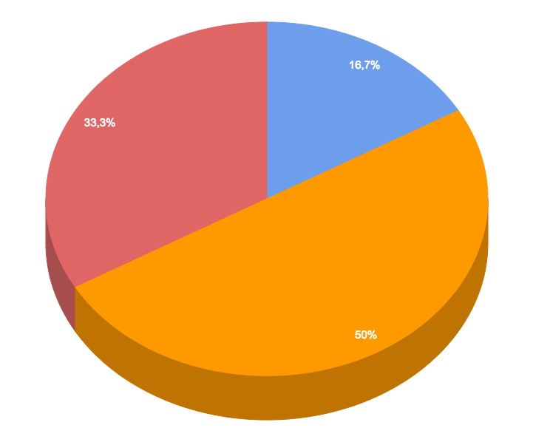
Você pode inserir gráficos concisos, usando o Google Sheets.

Slide 19
Projetos
Mostre e explique seus projetos usando imagens fixas, gifs animados ou vídeos curtos.
Insira uma imagem na telinha.

Slide 20
Algumas recomendações finais para você
CONTEÚDO PRIMEIRO
Só abra o Power Point quando a estrutura narrativa da sua apresentação e o roteiro estiverem definidos.
REGRA 7x7
Uma boa dica é criar caixas de textos com até sete linhas. E cada linha deve ter, em média, sete palavrinhas.
TEXTO À ESQUERDA
Prefira alinhar o conteúdo das suas caixas de texto à esquerda. Se o seu texto tem de 2 a 4 linhas, você pode testar centralizar o texto.
DE OLHO NA IMAGEM
Use imagens com boa definição. Tenha cuidado ao redimensionar figuras. Se possível, inclua créditos autorais e legendas curtas.
ENSAIE E REVISE
Sempre que possível, faça ensaios com alguém que possa opinar sobre a qualidade e a clareza da sua apresentação.
CÓPIA DE SEGURANÇA
Tenha um pen drive com uma cópia do trabalho, além de uma versão em PDF, caso seu arquivo apresente problemas.

Slide 21
Créditos referências e agradecimentos
Agradecimentos especiais a todas as pessoas que criaram e liberaram gratuitamente os recursos usados para a composição desse tema:
CCSMI/UFC
SlidesCarnival
Freepik
Omnibus-Type
The Noun project

Slide 22

Uma frase inspiradora ao final é bem melhor que apenas dizer obrigado.
Quer falar com a gente?
Envie um e-mail para marketing@ufc.br e siga o @ufcinforma no Instagram

